Slide 1
2018 ABC 大會
新生命 New Life
新使命 New Mission
謝禧明牧師

Slide 2
從傳統到更新
◎教會更新的反思
-挪去「自義神學」、「體制組織」
「傳統主義」、「教派主義」
「人本主義」、「自我中心」...
-教會是否已經成為「文化現象」？

Slide 3
從傳統到更新
◎教會更新的反思
-更新的使命：去宗教化，
因為教會是「耶穌基督的生命體」。
-教會最重要的意義：
服事、關心、滿足人心靈的需要。

Slide 4
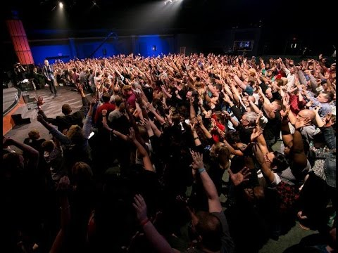
從傳統到更新
※思考：教會本身的體質？
※思考：聖靈的工作？「愛」

Slide 5
從傳統到更新
耶穌說：「莫想我來要廢掉律法和先知，我來不是要廢掉，乃是要成全。」（太五17）

Slide 6
教會更新的動力
◎內在與外在的更新：
如果只有「新的生命」而沒有「新的使命」會讓生命的更新成為空洞的虔誠。

Slide 7
教會更新的動力
◎內在與外在的更新：
指出：「聖靈的造訪（Visitation），彰顯（Manifestation）都很重要，但是基督徒更渴望的是聖靈的同住（Habitation）。」
卡維爾牧師（Rev. William Carruthers）

Slide 8
教會更新的動力
◎內在與外在的更新：
真正的更新是藉著與聖靈的同住、同工所帶來的改變，而且具有「聖靈的新樣」（Transformation）使更多人的生命被上帝的愛觸摸，恢復與上帝親密的關係。

Slide 9
DISCIPLESHIP
門徒

Slide 10
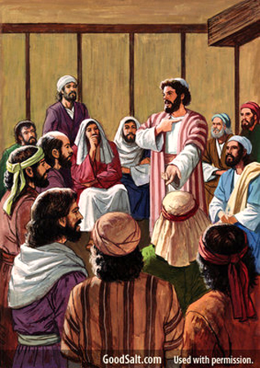
初代教會更新的重要條件
一、使徒的教導（Teaching）
聖經與禱告並重
「凡我所吩咐你們的，都教訓他們遵守，我就常與你們同在，直到世界的末了。」
（太二十八20）

Slide 11
初代教會更新的重要條件
二、團契生活（Fellowship）
每一位基督徒之間彼此接納、激勵、赦免和彼此分擔重擔的深入關係。

Slide 12
初代教會更新的重要條件
二、團契生活（ Fellowship）
「愛的商數」
「會眾相親相愛的關係」列為首要，愛的特質被稱之為「愛的商數」（Love Quality）

Slide 13
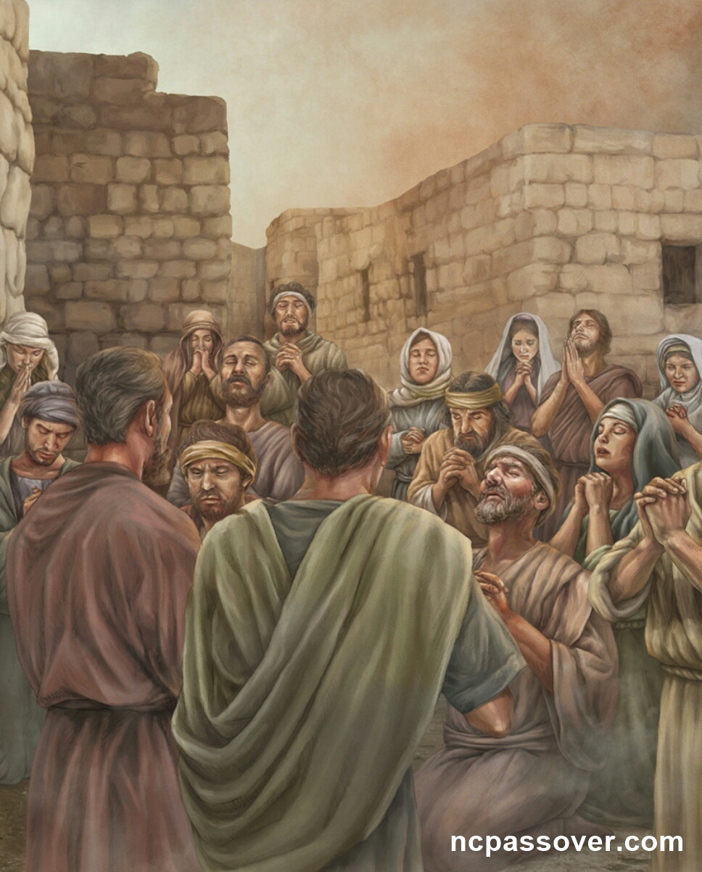
初代教會更新的重要條件
三、禱告生活（Prayer）
彼此的代禱和關心
讓你感受到你是基督共同體的一份子（所屬感）

Slide 14
初代教會更新的重要條件
三、禱告生活（Prayer）
建立禱告祭壇
推動禱告生活

Slide 15
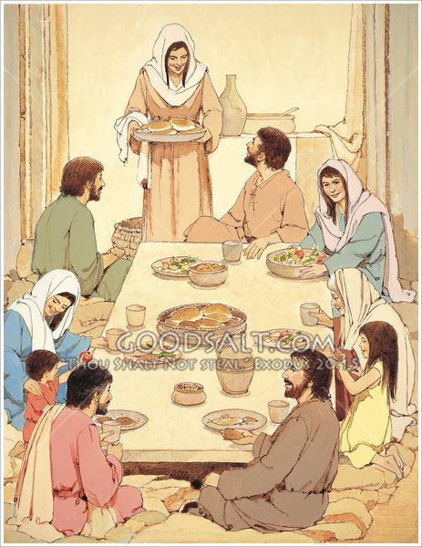
初代教會更新的重要條件
四、交接擘餅（Breaking Bread)
-聖餐乃是互為團契的關係
-擘餅象徵主將祂的生命
分享給世人。
「因為人子來，並不是受人的服事，乃是要服事人，並且要捨命，做多人的贖罪。」
（太十45）

Slide 16
教會增長的秘訣
保羅說：「我栽種了，亞波羅澆灌了，唯有上帝叫他生長。」（林前三6）

Slide 17
教會增長的秘訣
初代教會增長的因素：
傳道的教會：在堅固的真理基礎上傳揚所領受的福音。
敬拜的教會：純真的敬拜使人遇見復活的主耶穌。
關懷的教會：彼此接納、彼此服事，見證在主裡的愛心。
禱告的教會：藉著禱告更親近主，享受與主同在的喜樂。
給予的教會：因愛主的心樂於施捨，常存感恩的心奉獻。

Slide 18
新使命的形成
大使命
Great Commission

Slide 19
新使命的形成
大使命
1.如何把福音廣傳？
2.如何使信徒變成門徒？

Slide 20
新使命的形成
馬太二十八18-20；馬可十六15-18，
主耶穌心中所關心的事：
1.權柄（上帝所賦予的愛）、
2.門徒（能與他同工者）、
3.洗禮（水洗、聖靈的洗）
4.教導（真理的教導）、
5.實踐（遵守真理教訓）、
6.能力（制邪惡與抗魔鬼的權柄）

Slide 21
新使命的形成
傳統教會忽略「聖靈的能力」；
神蹟、奇事仍然在今天的教會中發生，成為使人領受基督福音及信徒靈命更新的經歷。

Slide 22
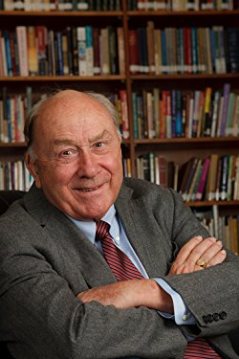
教會增長的特色
1.他們知道人們在想什麼、有什麼樣的生活方式。
2.他們用創新的內容和技巧去接觸人。
3.他們不被一些過時的傳統束縛。
4.他們不怕改變，雖然福音仍是一樣，但做法可多樣。
5.對事工內容的設計有創意，能吸引人到教會，對基督教有好感。
Dr. Elmer Towns

Slide 23
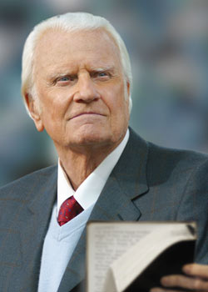
教會增長的特色
Vision（異象）：
摸到上帝的心意（上帝愛世人，看見生命的價值）
View（視野）：
開闊視野，看見週遭的人心靈的需要
Venture（冒險）：願意為上帝國度投資犧牲
Vitality（能力）：領受聖靈的能力，願與聖靈同工
Billy Graham

Slide 24
改變帶來機會
轉化心志才能改變態度，
態度改變才能產生新文化，
文化改變帶來社會的改變。

Slide 25
「活出健康教會」，意味著健康的生命乃是主耶穌所應許的「豐盛生命」，包含了：「活力」、「尊嚴」、「完美」、「犧牲」的生命。

